Slide 1
第10章 行動商務
授課教師：
電子商務：數位時代商機‧梁定澎總編輯‧前程文化 出版

Slide 2
摘要
10.1 概論
10.2 行動通訊革命
10.3 行動商務的發展
10.4 行動消費者與消費模式
10.5 適地性服務
10.6 行動商務類型與應用
10.7 摘要與結論

Slide 3
學習目標
何謂行動通訊、行動商務，以及行動消費特質。
行動商務的應用及其形態。
行動商務的經營模式與行銷策略。

Slide 4
麥當勞的行動行銷案例
快速、便利為訴求的速食店，遇上行動通訊平台與科技，如何在競爭激烈的市場中出奇制勝？
麥當勞2011年在瑞典首府斯德哥爾摩推出「互動式電玩廣告看板」（Interactive Video Billboard），只要將智慧型手機對準麥當勞的大型戶外廣告看板上的遊戲連結，就能進入乒乓遊戲介面（Pong Game），如果能在三十秒內達成遊戲目標，就可享用一頓免費麥當勞餐。

Slide 5
麥當勞的行動行銷案例
利用智慧型手機的地理定位功能（Geolocation），消費者透過手機登入遊戲網址後，經過確認消費者所在位置是在廣告看板所在區域，即可開始利用智慧型手機的觸控介面，控制廣告看板上的乒乓遊戲，贏得免費餐點折扣券。

Slide 6
麥當勞的行動行銷案例
麥當勞在2013年2月份時推出新產品「魚米花」（Fish McBites），在ESPN頻道的行動網頁上投放多媒體互動介面廣告，消費者點入後即被帶入一個有新產品介紹的介面，此外麥當勞還為此設計了一個互動遊戲，只要隨意點選上面顯示出的魚，就會發出節奏與音效，手指上下滑動則能產生混音效果。

Slide 7
麥當勞的行動行銷案例
2013年4月份，麥當勞為了宣傳全新的雞肉捲餅（MacWrap），推出了多媒體互動介面（Rich Media）廣告，將其「新鮮饗宴」概念的行動橫幅廣告，搭載於音樂串流服務Pandora iPhone版的App中。
麥當勞透過適地性服務（Location-based Service, LBS）功能，消費者能透過介面很快找到距離自己最近的麥當勞，達成線上到線下（Online to Offline, O2O），將虛擬世界中的愉悅感受，轉化為實際消費行動的目的。

Slide 8
麥當勞的行動行銷案例
麥當勞對於行動市場的經營是採取多管齊下做法，例如在App上投放廣告宣傳早餐和「一元餐點」（Dollar Meal），並搭配簡單的記憶和拼字等行動小遊戲；與知名的照片分享App Instagram合作，鼓勵消費者把自己和大麥克漢堡的合照上傳，也可瀏覽其他人的照片，以及推出行動影音廣告，搭載於音樂串流服務Spotify的iPhone App版本中，促銷夏季全新上市的藍莓石榴冰沙。

Slide 9
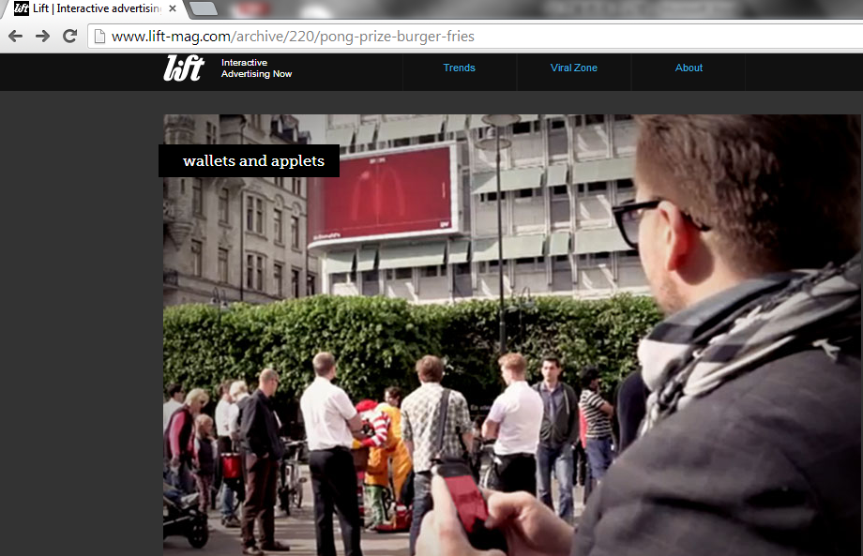
麥當勞的行動行銷案例
除了擅用互動多媒體，對於基本的簡訊廣告麥當勞也沒有放棄，並且定期根據消費者年齡、消費習慣和地理位置寄出行動折價券，展現其對行動消費者的多元化掌握能力。
麥當勞的「互動式電玩廣告看板」
http://www.lift-mag.com/archive/220/pong-prize-burger-fries

Slide 10
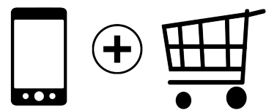
概論
10.1 概論
10.2
10.3
10.4
10.5
行動商務泛指透過行動載具來執行各種不同的經濟交易活動，得以讓消費行為不受時間和空間限制。
行動商務的技術為運用無線通訊科技的靈活性和機動性特質，自由地傳遞文字、影音、聲音、圖片或多媒體服務至行動載具的技術。
10.6
10.7

Slide 11
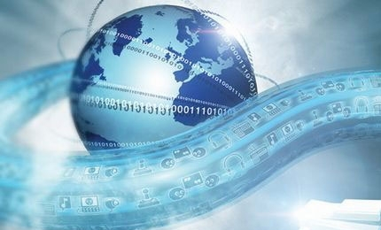
概論
10.1 概論
10.2
10.3
10.4
10.5
行動通訊的無所不在、互動性、親密性、時間敏感度和地理位置感知能力，則是行動商務的核心要素，也是其與電子商務最大的分野，此外，行動商務提供了更直接、迅速與訊息緊密連結的機會。
10.6
10.7

Slide 12
概論
10.1 概論
10.2
10.3
10.4
10.5
第一節針對行對商務所能帶來的利益、商機與轉機，提供明確的定義與實踐方向。
第二節針對行動通訊的定義、特性及全球現況作論述，以描繪出行動通訊的發展輪廓。
第三節針對行動商務加以定義，並從當今市場概況勾勒出其重要性，輔以實務界的實際運用模式佐證。
10.6
10.7

Slide 13
概論
10.1 概論
10.2
10.3
10.4
10.5
第四節由解析新一代的消費者特質出發，進而提供線上、線下整合性的行銷概念和思考要素。
第五節介紹行動商務型態中特有的適地性服務。
第六節從行動商務的類型分項逐一解說，並輔以實際案例作為參考。
第七節綜述以上章節，並針對行動商務的現有議題、挑戰和未來展望作一概括性論述。
10.6
10.7

Slide 14
行動通訊的定義與特性
10.1
10.2 行動通訊革命
10.3
10.4
10.5
行動通訊（Mobile Communication）是指利用無線電終端設備，經由低頻無線電波，而非實體電訊電纜或電線，即可連結兩實體，傳輸語言或非語言資料的通訊網絡。（包括GSM, CDMA, TDMA, LTE）
行動通訊連結各式行動裝置、網路與應用服務，讓現代人在生活模式、休閒習慣和人際關係上有了前所未有的全新體驗。
10.6
10.7

Slide 15
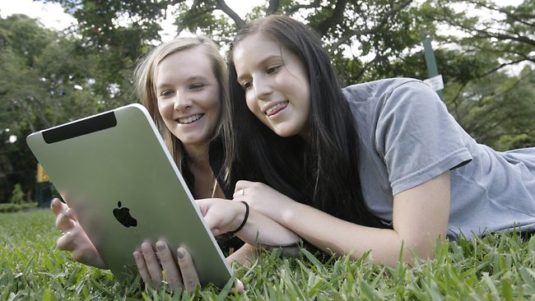
行動通訊的定義與特性
10.1
10.2 行動通訊革命
10.3
10.4
10.5
在使用者層面，詮釋一種完全不受傳輸介面限制，享有各種行動應用裝置帶來的便利和樂趣的新生活境界。
在企業層面，行動通訊則代表了市場新趨勢，企業可利用無線通訊技術進行遠端管理並開發新市場，亦可與消費者保持聯繫與溝通，提供多元且不受時空限制的服務和產品。
10.6
10.7

Slide 16
行動通訊與社會變遷
10.1
10.2 行動通訊革命
10.3
10.4
10.5
麥克魯漢曾言，媒介科技能造成組織巨變並引發社會變遷，如印刷術的出現讓人類從此獲得獨自閱讀與思考的能力；廣播的出現則催生大眾傳播社會，提供一對多的單向傳播管道，閱聽人被動的由大眾媒介接收訊息。
手機其可攜性和個人化特質，亦改變了過去大眾傳播的資訊單向性，個人化的傳播科技，強調即時性、行動性和互動性的多元訊息傳遞模式，亦讓整體社會資訊傳遞秩序產生了質變。
10.6
10.7

Slide 17
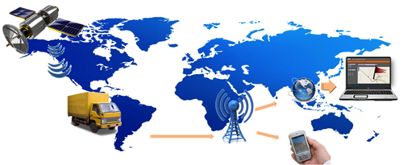
行動通訊與社會變遷
10.1
10.2 行動通訊革命
10.3
10.4
10.5
電話不需再依附於任何一個固定空間，人與人之間的通話和聯繫，得以不受時間、空間、地點的藩籬限制，具有高度的流動性（Mobility）與連結性（Connectivity），讓個體不受空間的限制而能持續通訊，而社交時間和空間得以延展，創造出了所謂的行動空間。
10.6
10.7

Slide 18
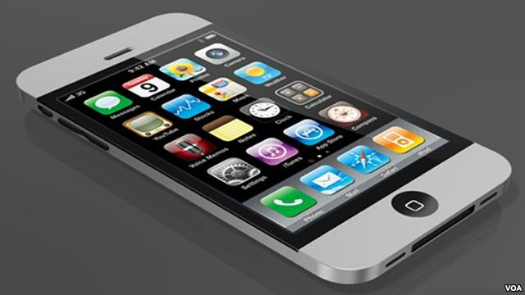
全球行動市場概況
10.1
10.2 行動通訊革命
10.3
10.4
10.5
手機已從傳統的通話工具，成為擁有了相機、音樂等功能的多媒體載具，而自從蘋果公司的iPhone在2007年上市以來，更改變了整個行動通訊的市場版圖，觸控式智慧型手機的發明，以及隨後以同樣概念而推出的平板電腦，其人性化、流暢的操作方式，在全球掀起一股風潮。
10.6
10.7

Slide 19
全球行動市場概況
10.1
10.2 行動通訊革命
10.3
10.4
10.5
以台灣而言，2012年是台灣智慧型手機快速成長的一年，其中20至39歲的使用者就佔了全部使用者近60%，2012年的台灣寬頻網路使用調查報告指出，超過四成的台灣網路族群使用手機或平板電腦上網。
智慧型行動裝置的普及，帶動了周邊產業的開發，其中APP的市場成長尤為迅速。 Apple和Google以及其他智慧型手機商開發的APP商店成長快速。2011年全球微型應用軟體的營收已超過1500億美元，是2010年的三倍，估計到2014年營收則將高達3500億美元。
10.6
10.7

Slide 20
行動商務的定義與特性
10.1
10.2
10.3 行動商務的發展
10.4
10.5
行動通訊技術的普及則更進一步深化了電子商務的長期發展趨勢。電子商務（E-Commerce）泛指透過網路傳送資訊的商業或商務交易，任何透過電腦網絡所進行的資訊、產品或服務買、賣過程，皆屬於電子商務的範疇。
Amazon的客服管理系統（Customer Relationship Management, CRM）即可辨識顧客身分並自動適配顧客與可獲得之產品資源，CRM的功能在此主要是作為顧客瀏覽而非購買時提供資訊的橋樑。
10.6
10.7

Slide 21
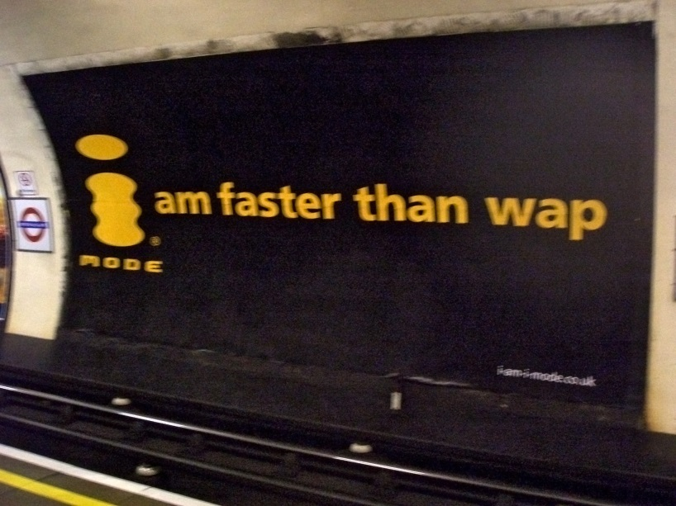
行動商務的定義與特性
10.1
10.2
10.3 行動商務的發展
10.4
10.5
以日本的iMode電話為例，消費者能從中獲取購物選擇的訊息，實際的購物交易則多半透過實體店面中的自助櫃檯結帳，而網路連線的自助櫃檯則可謂是另一種形式的電子商務。
10.6
10.7

Slide 22

行動商務的創新與改變
10.1
10.2
10.3 行動商務的發展
10.4
10.5
行動支付機制透過手機扮演數字資料的交換平台，達成交易目的，並被大量應用在生活中的各個面向。如：小額交易透過信用卡支付在手機上完成。
巨額付款的付款方式與小額的行動支付機制不同，最普遍為預付、即時行動支付、網路交易與實體零售商店結合行動支付。
10.6
10.7

Slide 23
行動商務的創新與改變
10.1
10.2
10.3 行動商務的發展
10.4
10.5
近場通訊（NFC）與無線射頻識別系統（RFID）的功能讓消費者在實體零售商店中用手機掃描商品完成交易。此種行動支付機制在日本和韓國的接受度較高。
「行動行銷」讓企業或組織以行動通訊設備與目標群眾互動，讓行銷人員更方便對特定目標群眾進行推銷。如行動折價券在歐洲和亞洲是零售業者愛用的行銷工具之一。
10.6
10.7

Slide 24
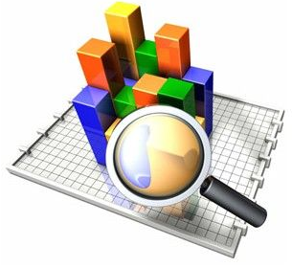
行動商務市場概況
10.1
10.2
10.3 行動商務的發展
10.4
10.5
根據美國行動行銷協會，行動市場創造的銷售至2015年將高達4000億美元。
Gartner市調則預測2016年行動支付用戶將達4.48億人，市場將達6,170億美元。
10.6
10.7

Slide 25
行動商務市場概況
10.1
10.2
10.3 行動商務的發展
10.4
10.5
促成行動商務快速成長的最主要原因是行動裝置的普及與對行動商務的接受度高。根據Business Insider指出，有54%的美國成年人擁有智慧型手機，約25%的美國成年人擁有平板電腦，其中，有17%的美國成人表示，目前主要的上網工具是智慧型手機，顯示以行動裝置連網的趨勢，且使用平板電腦的買家平均比使用智慧型手機的買家多花費50%的金額，也比使用個人電腦的買家多消費20%。
10.6
10.7

Slide 26
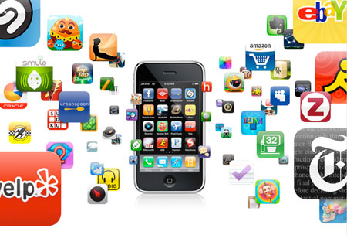
行動商務市場概況
10.1
10.2
10.3 行動商務的發展
10.4
10.5
以台灣關鍵廣告主投放廣告的比例而言，相較於其他各主要媒體或管道，行動廣告在2013年比前一年擁有最大幅度的成長比率，足見台灣的市場環境和消費者行為亦因行動通訊技術的發展而起了結構性的變化。
10.6
10.7

Slide 27
行動世代（Mobile Generation）
10.1
10.2
10.3
10.4 行動消費者與消費模式
10.5
手機青少年文化相應而生。
手機所提供的隱私空間，讓青少年逃離父母的監視獲得解放並發展獨立性，強化與同儕之間的聯繫，直接以人為節點（Node）。
行動世代的生活逐步依賴行動裝置，早在2002年開始，便陸續有調查或研究均顯示，人們會因為忘記帶手機，而感到不舒服。
10.6
10.7

Slide 28
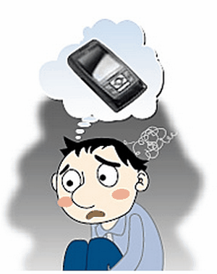
行動世代（Mobile Generation）
10.1
10.2
10.3
10.4 行動消費者與消費模式
10.5
「無手機恐懼症」：近六成人連去洗手間時也用手機，出外旅遊時也隨時使用Wi-Fi無線上網服務；各年齡層，平均有47％人每小時查看手機6次或以上，最嚴重者更會每小時查看20次以上。（香港研究協會）
10.6
10.7

Slide 29
行動消費型態
10.1
10.2
10.3
10.4 行動消費者與消費模式
10.5
手機扮演了無孔不入的角色，達成了消費者的「無所不在」特質，商家也須保持隨時在線的狀態，提供消費者立即的優惠或招待，以將店家印象深植消費者心中，例如打卡即送餐點等優惠方案。
使用者能透過手機，將接收到的促銷訊息轉送給親朋好友，讓行銷訊息得以傳遞至消費者的社交圈，達成「病毒行銷」的市場效果。行動族購物時，亦能隨時隨地查詢產品功能、比價，並且詢求或參考社群成員的評價與意見。
10.6
10.7

Slide 30
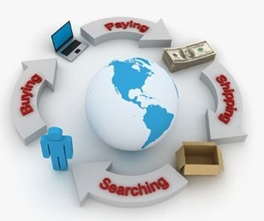
行動消費型態
10.1
10.2
10.3
10.4 行動消費者與消費模式
10.5
行動通訊的發達和行動裝置的普及，讓消費行為得以不受時空阻隔而無限延續。至於適地性則是讓商家或廣告主，能配合消費者所在地點及喜好，提供產品相關資訊或服務，以更切中消費者的需求。
10.6
10.7

Slide 31
離線商務模式（On2Off）
10.1
10.2
10.3
10.4 行動消費者與消費模式
10.5
離線商務模式（O2O）：將線上消費者帶入實體店面的消費行為，讓消費者得以在線上付款，在實體店面享受服務或取得商品。
以GROUPON為例，消費者在線上看到餐廳的優惠折扣訊息，可以直接在線上進行購買，並在指定期限內去實體店面用餐，即是典型線上購買，線下享受的消費模式。
手機能自動搜尋並推薦消費者所在地附近正提供優惠的商家訊息。
10.6
10.7

Slide 32
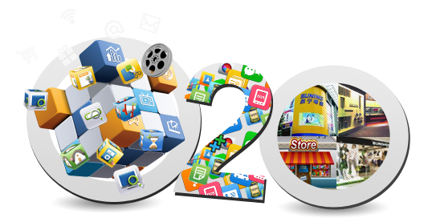
離線商務模式（On2Off）
10.1
10.2
10.3
10.4 行動消費者與消費模式
10.5
商家可視當日的客流量，隨時釋放限時優惠訊息，尤其經營資本額不高的在地中小型商家，利用線上與線下的整合行銷手法，其所付出的成本，遠較在傳統大眾媒體上刊登廣告或是網路廣告為低，同時亦能紀錄顧客的消費型態、取向和偏好，作為下一次促銷活動的參考。
10.6
10.7

Slide 33
LBS的定義與特性
10.1
10.2
10.3
10.4
10.5 適地性服務
LBS是透過全球定位系統（GPS）或地理資訊系統（GIP）為基礎，提供地理位置定位的行動服務，讓使用者得以找尋目前所在地附近可以獲取的各式服務。
LBS的服務可分為六大類：定位追蹤、交通旅遊、POI（Point of Interest）資訊、社群交友、推播式廣告及遊戲等。
目前較知名的LBS公司有Foursquare、FriendsAround、SCVNGR、Localmind和Dittol等，所提供的服務，多半是和品牌合作以位置資訊為基礎的行銷方案。
10.6
10.7

Slide 34
LBS的技術、特質與商機
10.1
10.2
10.3
10.4
10.5 適地性服務
智慧型手機定位技術可分為三種方式，CID （CELL-ID）識別定位技術、OTDOA（ Observed Time Difference Of Arrival）定位技術和A-GPS（Assisted Global Positioning Systems）定位技術。
對商家而言，LBS有著目標客群精準、行銷預算低廉和廣告效果即時的顯著優點。
LBS的即時性廣告效果能提升衝動性消費，可吸引商店附近的顧客進行非計劃性的消費模式，為商家創造額外的營收。
10.6
10.7

Slide 35
LBS行銷工具與策略
10.1
10.2
10.3
10.4
10.5 適地性服務
適地性行銷需要行動裝置的配合才得以完成。
廣告商根據行動裝置的定位資訊，對行動用戶發送促銷訊息，並根據當時的客流量，決定或修改訊息的定價、行銷活動長度以及促銷的內容。
行動裝置上的幾項功能讓適地性行銷得以發揮：藍芽（blue tooth）、無線傳輸（Wi-Fi）、電子標籤（RFID）、NFC、高寬頻（Ultra Wide Band, UWB）、紅外線（InfraRed , IR）。
10.6
10.7

Slide 36
LBS行銷案例
10.1
10.2
10.3
10.4
10.5 適地性服務
美式餐廳Chili’s和Foursquare合作，推出打卡送免費兌換券及優惠券。
Subway曾在英國推出「You Are Here」的行銷活動，用戶在Subway餐廳附近便能收到折扣訊息；既有客戶則是經過餐廳附近就會收到折扣訊息。
美國波斯頓的Day Spa公司和SCVNGR合作，推出只要使用SCVNGR的結帳App LevelUp，便能享有下次消費折價5美元的優惠。
10.6
10.7

Slide 37
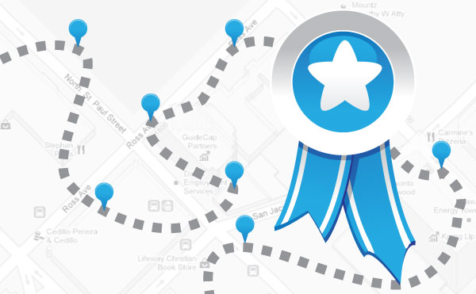
LBS行銷案例
10.1
10.2
10.3
10.4
10.5 適地性服務
美國的歷史頻道和Foursquare合作，推出打卡便能收到附近景點的歷史資訊。
Foursquare和GROUPON合作，創立團購網站GroupTabs。消費者於限制時間內達到開團目標人數，便能在優惠時間內享有折扣。
10.6
10.7

Slide 38
行動廣告（Mobile Ads）
10.1
10.2
10.3
10.4
10.5
行動廣告泛指以行動裝置為媒介所發送的廣告訊息。
相較於傳統的網路廣告，行動廣告結合適地性服務，擁有精準行銷、便於追蹤等優點，能為廣告活動帶來較明確的投資報酬。
案例：「拼」出來的免費Wi-Fi－Scrabble Wi-Fi
10.6 行動商務類型與應用
10.7

Slide 39

「拼」出來的免費Wi-Fi－Scrabble Wi-Fi
世界知名玩具企業美泰兒（Mattel）利用提供免費Wi-Fi熱點的行銷手段，進行拼字遊戲（Scrabble）的行銷活動。使用者在Wi-Fi連線頁面點選加密的「Play Scrabble Wi-Fi 」熱點廣告後，會出現拼字遊戲的畫面，使用者只要將畫面中的七個英文字母組合成一單字，此單字即為Wi-Fi熱點的密碼。

Slide 40
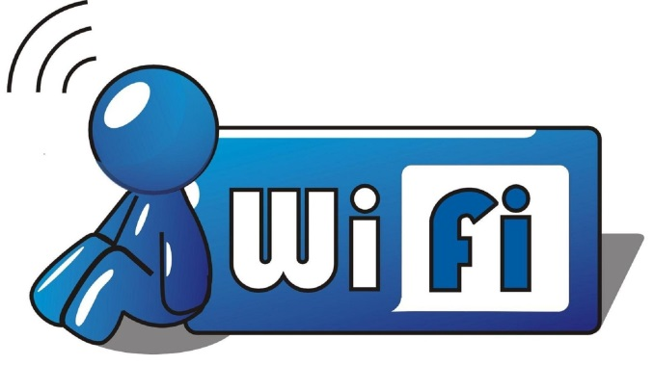
「拼」出來的免費Wi-Fi－Scrabble Wi-Fi
破關所獲分數即為使用時間，若超過使用時間，必須再破關一次或將破關結果分享至社群網站，才能延長使用。美泰兒將連線Wi-Fi需要密碼的特點，與拼字遊戲的內容結合得淋漓盡致，透過提供熱點的公共服務，增加品牌與產品的曝光與討論熱度。

Slide 41
簡訊（Message Service）
10.1
10.2
10.3
10.4
10.5
簡訊為具高度目標定位特性的行動廣告。
文字簡訊雖有字數限制，但其低成本與易用性，使其為最成功的行動廣告工具。案例：美國紅十字會－海地震災文字簡訊捐款活動。
多媒體簡訊可傳送文字、圖片、動畫、聲音、影片等格式，也可傳送至E-Mail地址。但其接收傳送需配合上網功能，且傳送費用高，導致多媒體簡訊使用率一直不高。
10.6 行動商務類型與應用
10.7

Slide 42
美國紅十字會─ 海地震災文字簡訊捐款活動
2010年海地發生死亡人數超過45000千人的大規模地震，美國紅十字會發起手機文字簡訊捐款活動。欲捐款者只需在文字短訊中輸入Haiti，並發送至90999，每傳一條簡訊即捐款10美元，捐款者捐出的款項會自動列入手機帳單中。美國紅十字會華盛頓總會統計，此活動湧入310萬人參加，共募得3,100萬美元。

Slide 43
行動版網站（Mobile Web）
10.1
10.2
10.3
10.4
10.5
網頁設計者與行銷人員須針對行動裝置的特
性，從提升用戶體驗的目標出發，打造對行
動裝置使用者友善的介面。
行動版網頁設計要點：
將頁面大小控制到最小，讓網頁全部內容能在
行動裝置螢幕一次呈現。
網頁排版必須簡潔，避免載入時間太長。
建立網頁在跨平台裝置瀏覽的兼容性。
以快速、簡單扼要的方式提供使用者資訊。
建立行動版網頁與傳統網頁間的自動轉換。
案例：科技新聞網站Wired美國版之行動網站
10.6 行動商務類型與應用
10.7

Slide 44
科技新聞網站Wired美國版之行動網站
Wired為了行動裝置螢幕的易讀性，首先，將電腦版網頁中的新聞分類的橫幅與搜尋框，隱藏到右上角方便點擊的單欄式選單，讀者可從選單中，選取有興趣的新聞類別或用關鍵字搜尋新聞。再者，首頁只有一個欄位，顯示頭條要聞的標題與大照片，讓首頁保持簡潔。此外，點擊進入每篇新聞中，版面底部保留可供切換，查看相關新聞與讀者可能喜歡的新聞，保留網頁節點延伸的特性。

Slide 45

行動遊戲（Game Apps）
10.1
10.2
10.3
10.4
10.5
行動遊戲，但因載體機動性高、遊戲所花時間不需很長，可隨時進入或暫停，好打發時間，因此為近年下載量常勝軍。
案例：芬蘭遊戲商Rovio Mobile－益智型App遊戲憤怒鳥（Angry Birds）
10.6 行動商務類型與應用
10.7

Slide 46
芬蘭遊戲商Rovio Mobile─益智型App遊戲憤怒鳥（Angry Birds）
Rovio因憤怒鳥遊戲，已成為世界知名娛樂品牌。遊戲中，利用差點擊中的上癮心理，讓玩家控制由彈弓發射的憤怒小鳥，以射擊建築物與小豬。2009年發布的憤怒鳥，至今全球下載量破17億次，2012年該遊戲的總收入約為6760萬美元，光是使用者付費下載的收入即佔了64%，30%則來自周邊商品與專利，開發商Rovio甚至將其從行動遊戲平台，進一步推廣至Wii、Xbox、PS3等其他遊戲平台，並與20世紀福斯影片公司合作，拍攝憤怒鳥電影版本，還於2012年開設專屬主題樂園。

Slide 47
快速回應矩陣碼 （Quick Response Code, QR Code）
10.1
10.2
10.3
10.4
10.5
QR Code屬於二維條碼的一種，提供企業存放大量多媒體內容。
目前於行動商務的應用範圍，包括名片的資料自動儲存；電信公司的數位內容下載；產品、使用手冊、宣傳導覽文宣的相關資訊網頁連結、馬上撥打電話等；以及消費者購買票券後的入場或商務交易的身分識別等。
案例：南韓連鎖超市Homeplus－捷運候車區牆QR Code廣告
10.6 行動商務類型與應用
10.7

Slide 48
南韓連鎖超市Homeplus－ 捷運候車區牆QR Code廣告
2011年Homeplus在捷運候車牆上，貼上整面與超市實體置物架、商品同樣大小的圖片，讓人彷彿身在超市，這時消費者只要拿起行動裝置掃描商品的QR Code，就能將商品放入購物車中。完成付款後，商品便會由物流的配送中心將物品宅配到指定的地址。這種邊等車、邊購物的創意QR Code行銷，為Homeplus拉入了76%的新會員，線上銷售成長130%，不僅因此成為南韓第一大網路超市，實體超市方面更拉近與連鎖超市龍頭E-Mart的距離。此行動廣告也拿下第58屆坎城創意節媒體廣告獎大獎 。

Slide 49
行動支付（Mobile Payment）
10.1
10.2
10.3
10.4
10.5
目前行動支付的類別大致可分兩類：電子錢包和行動支付平台。
NFC晶片讓一支手機宛如錢包，直接感應便可扣款。不過，NFC晶片必須內嵌於智慧型手機內，手機製造商需考量成本、耗電等問題。
行動支付平台，只要搭配專屬App，並在智慧型手機插槽接上讀卡機，消費者便能直接刷卡付費。
案例：全球最大支付服務供應商PayPal與麥當勞的異業結盟
10.6 行動商務類型與應用
10.7

Slide 50
全球最大支付服務供應商PayPal 與麥當勞的異業結盟
PayPal在行動支付方面面臨新創公司Square等企業的競爭，PayPal更是積極布局行動支付的市場，2012年與法國麥當勞異業結盟，試行行動支付服務。
此服務為，讓麥當勞消費者透過智慧型手機中的麥當勞App線上點餐，再透過PayPal付費，此服務不僅可望拓展PayPal的事業版圖，也縮短麥當勞的消費者在店內排隊等候的時間。

Slide 51
行動銀行（Mobile Banking）
10.1
10.2
10.3
10.4
10.5
行動銀行提供民眾透過手機、PDA等行動裝置與銀行互動，使用銀行的相關服務。
行動銀行無可避免也面對了安全疑慮的挑戰，除了銀行必須建立完整的加密、認證機制外，使用者自身也必須建立危機意識。
案例：美國銀行－手機拍照存支票
10.6 行動商務類型與應用
10.7

Slide 52
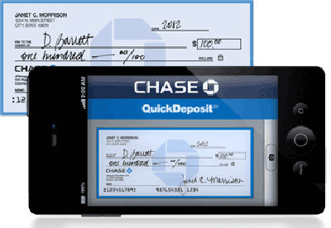
美國銀行－手機拍照存支票
美國銀行（Bank of America）2012年推出的使用銀行App行動存支票（Mobile Check Deposit）的服務，將存支票的服務行動化，只要透過手機App的功能，將實體支票的正反面拍下來，選擇要存入的銀行帳號與金額後，便可輕鬆地將支票存入指定的銀行戶頭。

Slide 53
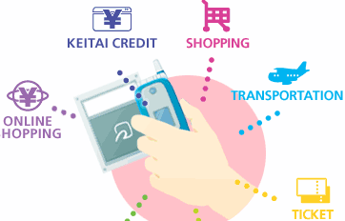
美國銀行－手機拍照存支票
美國其他銀行，如USAA Bank、Chase Bank、Capital One，都有推出類似功能。另外，該App也讓使用者能直接透過智慧型手機轉帳，只需對方的手機號碼或E-Mail，中間透過第三方支付平台，便能完成交易。

Slide 54
本章摘要
10.1
10.2
10.3
10.4
10.5
行動商務、行動支付與行動行銷讓使用者可以立即獲得資訊、進行消費購物，並強化和整合了線上消費、線下享受的商務模式。
行動商務的應用包括簡訊、行動搜尋引擎與行動版網站、應用程式與遊戲、QR Code掃描、NFC技術等。
成功的行動商務與行銷，需能掌握即時性、適地性、互動性、個人化、虛實整合的特性。
10.6
10.7 摘要與結論

Slide 55
行動商務的隱憂
10.1
10.2
10.3
10.4
10.5
安全性是行動商務業者贏得顧客信任的基本原則，必須在使用個人資料時，兼顧隱私保護。然而，目前台灣尚未有專法管理行動行銷與商務，恐為一大隱憂。
行動行銷與商務特別之處在於受到多重法律的管制，至少受到網路與電信法律的雙重管制，而這些法律之間，經常有模糊或者無法切分的地帶，甚至彼此抵觸，侷限了行銷活動的發展空間。
10.6
10.7 摘要與結論

Slide 56
行動商務的未來
10.1
10.2
10.3
10.4
10.5
未來行動科技將對人們的需求更加敏銳，並有能力同時達成多種需求。
行動搜尋引擎（Mobile Search Engine）將會佔據人們生活的每個角落，提供更因地制宜、更個人化、更智慧化的搜尋結果，開啟U化行銷序章。
未來行動行銷與商務的重要研究方向，需要特別關注手機如何幫助人們滿足基本需求，也需了解顧客對於行動行銷與行動廣告的感知、價值與評價。
10.6
10.7 摘要與結論

